Slide 1

宫中樑
OAK3D

Slide 2

WebGL是用于在网页中实现高效图形绘制的前端标准
  实时的3D
  更快的2D
WebGL是HTML5的一部分

Slide 3
WebGL是一份标准化组织、浏览器厂商与开发者订立的三方合同
WebGL是一套基于JavaScript的API接口

Slide 4

无客户端/无插件的网页3D平台
高质量的网页3D内容
可与用户三维交互的应用

Slide 5
网页游戏
三维产品在线展示
商用/科学数据可视化
三维结构的网页
在线广告/电影宣传等艺术设计领域

Slide 6

Flash ?
Unity3D ?
Custom Plugin ?
WebGL !
Native Client in Future !

Slide 7

Web3D App
WebGL API
Browser
WebGL Implementation
OpenGL
OpenGL
ES
DirectX
Other
Driver

Slide 8

你喜欢的任何一款文本编辑器

Slide 9

FireBug for Firefox
Chrome Developer Tools
WebGL Inspector
Opera Dragonfly （for Mobile Platform）
gl.getError

Slide 10

Create Canvas
Init WebGL
Load Resource
Compile Shader
Draw
Update Logic

Slide 11

WebGL不具备编辑功能
WebGL无默认加载格式

Slide 12
创建资源：
  3dsMax
  Maya
  Blender
  其它模型编辑工具
  逆向工程工具

Slide 13
开放模型格式：Collada, FBX, obj等
自有模型格式：JSON, XML, Binary
3D领域无放之四海皆合适的资源格式
选择适合你的

Slide 14
开放模型格式：Collada, FBX, obj等
自有模型格式：JSON, XML, Binary

Slide 15
纹理格式：jpg, png, bmp, gif
纹理尺寸：Power of 2
纹理限制：最好不超过2048
纹理加载方式：Image,Canvas,Video,Array

Slide 16
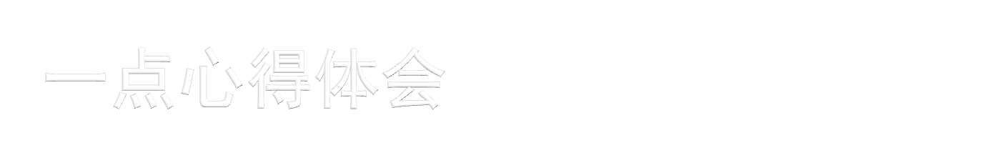
注意Js和GPU端负载平衡
  传统3D开发经验未必适用
  常见误区：3D开发，瓶颈自然在GPU端

Slide 17
小心设计你的系统
提防Garbage Collection

Slide 18
确保你的程序使用的资源和能力没有超出一般范围
  Attribute <= 8
  Uniform <= 256
  Varying <= 8
  Texture Size <= 2048

Slide 19
在Mobile平台测试你的程序
  Opera Mobile
  Firefox Mobile
  UC (部分支持)

Slide 20

一些基本数学知识
  高等数学中的立体几何部分
  线性代数中的矩阵部分

Slide 21
加一点点计算机图形学基础
  三维空间的矩阵变换
  透视/正交投影原理
  Phong 光照模型

Slide 22
跟WebGL实例教程学习
  learningwebgl.com
  www.hiwebgl.com
  熟悉WebGL接口
  上手实践

Slide 23

3D基础部分
  3D游戏大师编程技巧 – Andre LaMothe
  Realtime Rendering – Tomas Akenine-Moller
  GPU Gems
  ShaderX

Slide 24
WebGL相关
  http://www.khronos.org/registry/webgl/specs/latest/
  http://www.khronos.org/opengles/sdk/docs/man/
  http://learningwebgl.com/blog/?page_id=1217
  http://www.hiwebgl.com/?p=42
  http://codeutopia.net/blog/2009/04/30/optimizing-javascript-for-extreme-performance-and-low-memory-consumption/

Slide 25
Demo
  http://www.khronos.org/webgl/wiki/Demo_Repository
  http://www.chromeexperiments.com/webgl
  http://demo.oak3d.com
  http://mrdoob.github.com/three.js/
  http://www.hiwebgl.com/?cat=16

Slide 26
第三方框架和工具
  Oak3D
  Three.js
  GLGE
  C3DL
  Ammo.js ： 一个JS物理引擎
  jDataView：Parse Binary Data
  RenderMonkey: Shader编辑工具
  Emscripten：一个JS转换工具

Slide 27

Q & A
Email:
gzlhoory@163.com

